Slide 1

Visão Computacional
Notes:
https://github.com/ofabriciofarias/opencv

Slide 2
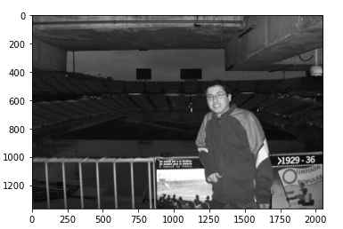
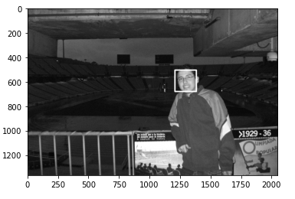
Face Detection
Algoritmo de Viola-Jones com Haar Cascades
Detecção de Faces x Reconhecimento de Faces (Deep Learning)
Objetivo:
  Localizar rostos em imagens e marcar com um retângulo.
  Contabilizar o número de rostos em uma imagem ou vídeo.

Slide 3
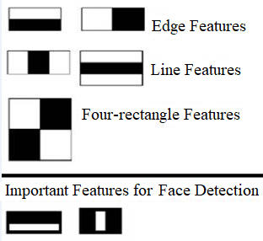
Face Detection
Algoritmo de Viola-Jones com Haar Cascades
Conceito:
  Edge Features:
  Line Features:
  Four-rectangle Features

Slide 4
Face Detection

Slide 5
Face Detection
Algoritmo de Viola-Jones com Haar Cascades
Conceito:
  Cada característica é um valor obtido pela subtração da soma dos pixels do retângulo branco com a soma dos pixels do retângulo preto.
  Realisticamente a nossa não será perfeita nas bordas ou linhas.
0
0
0
1
1
1
0
0.2
0.3
0
0.8
0.9
0
0
0
1
1
1
0.2
0.1
0.3
0.7
0.7
0.7
0
0
0
1
1
1
0.1
0.1
0.2
0.8
0.7
0.9
0
0
0
1
1
1
0.2
0.1
0.3
0.9
0.9
0.9
0
0
0
1
1
1
0.2
0.2
0.3
0.8
0.8
0.7

Slide 6



Face Detection
Algoritmo de Viola-Jones com Haar Cascades
Conceito:
0
0.2
0.3
0
0.8
0.9
0.2
0.1
0.3
0.7
0.7
0.7
0.1
0.1
0.2
0.8
0.7
0.9
0.2
0.1
0.3
0.9
0.9
0.9
0.2
0.2
0.3
0.8
0.8
0.7
Com isso, quanto mais próximo do 1, melhor a característica
Pode-se definir um limite para escolher ou não uma característica.

Slide 7
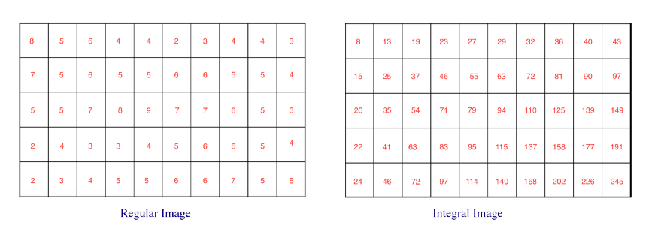
Face Detection
Algoritmo de Viola-Jones com Haar Cascades
Conceito:
  Calcular para toda uma imagem, é muito custoso, por isso temos a proposta de Viola-Jones.
A partir do pré-processamento o algoritmo retorna mais rapidamente.

Slide 8
Face Detection
Algoritmo de Viola-Jones com Haar Cascades
Conceito:
  O algoritmo também economiza tempo usando a técnica de cascade de classificadores
    A imagem é tratada como uma séria de cascade.
    Se uma imagem falhar para um classificador, nós paramos a tentativa de detecção da imagem, assim economizando tempo.
    Com isso, o algoritmo não tem que escanear toda a imagem.
Olhos
Nariz
Boca

